Slide 1
LINUX COMMANDS
● ●
2023-06-13
시스템프로그래밍
2019505026 이선주

Slide 2
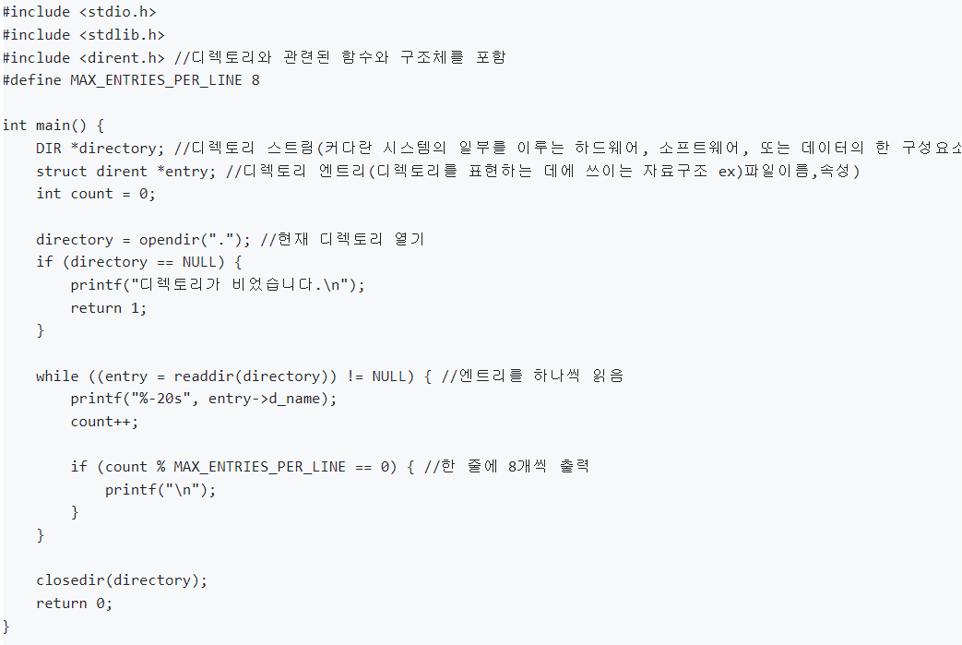
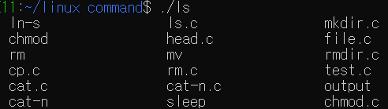
ls
현재 디렉토리의 내용을 표시(옵션이 없는 경우)

Slide 3
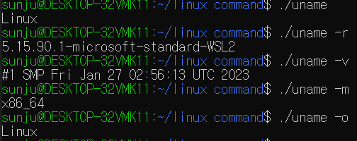
uname
[옵션 없음, -o] : 시스템 정보를 출력
[-r] : 커널의 릴리즈 버전을 출력 (커널의 새로운 기능, 버그
수정, 보안 패치 등이 포함된 최신 버전을 확인하고 적용할 수 있다.)
[-v] : 커널 버전 출력
[-m] : 시스템의 하드웨어 타입 또는 CPU 아키텍처 (시스템의 구조,
동작 등을 정의하는 개념적인 모형) 출력

Slide 4
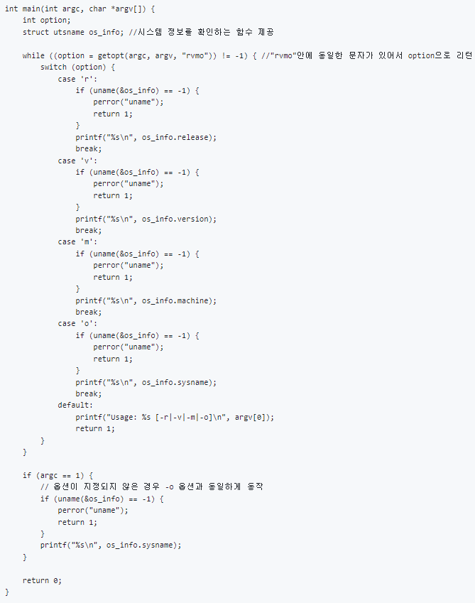
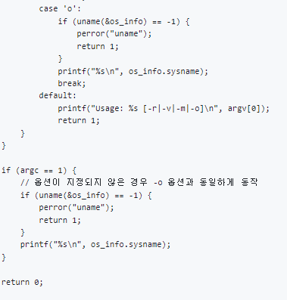
uname
//시스템 정보를 출력
//커널의 릴리즈 버전을 출력
//커널 버전 출력
//시스템 정보를 출력
// 시스템의 하드웨어 타입 또는 CPU 아키텍처 출력

Slide 5
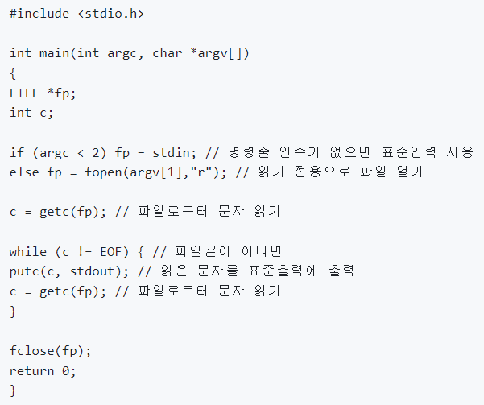
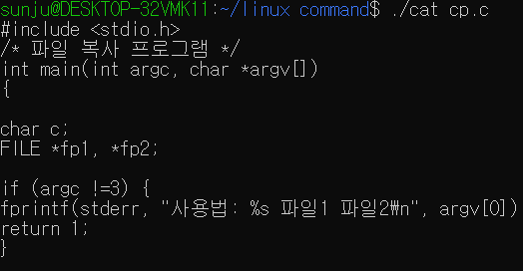
cat
파일 내용 출력

Slide 6
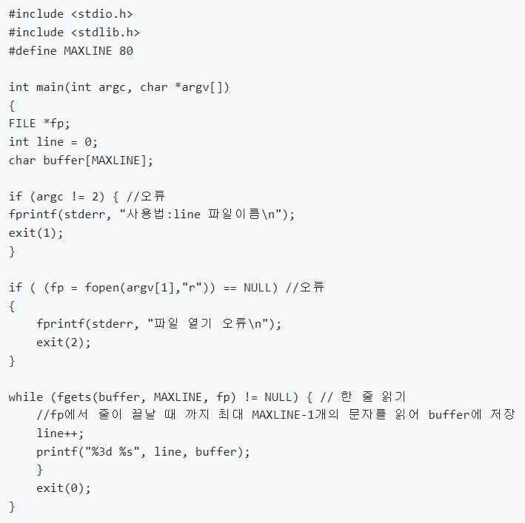
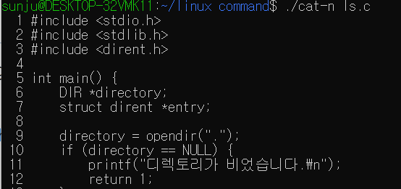
Cat -n
파일에 행 번호 붙여 프린트(공백 줄 포함)

Slide 7
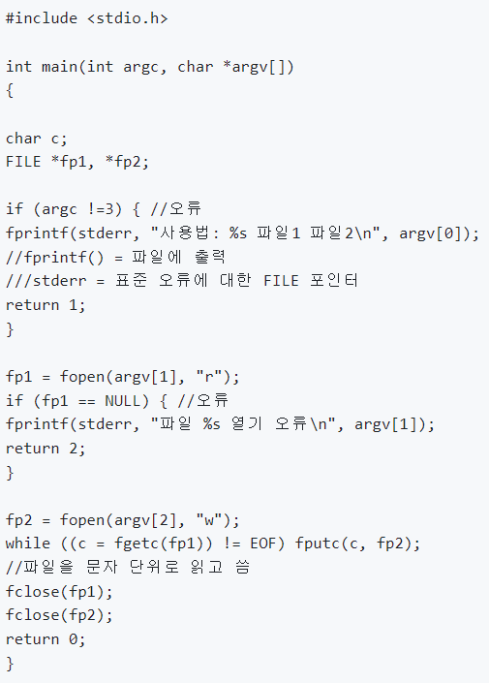
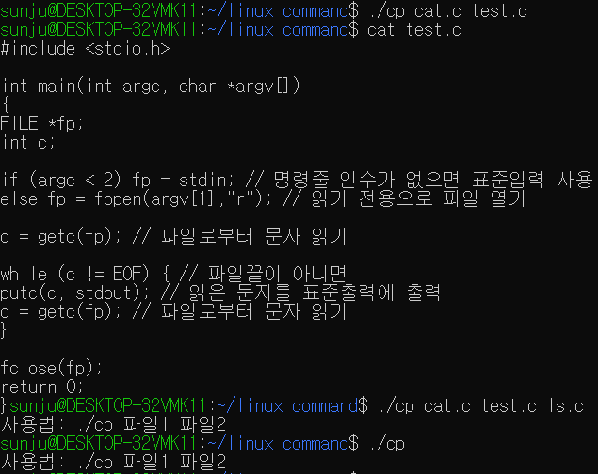
cp
파일 복사

Slide 8
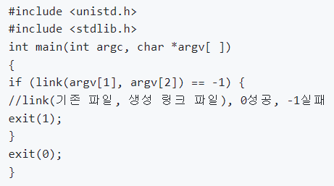
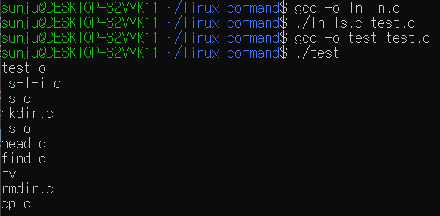
ln
하드 링크 - 같은 i-node 가짐
(링크 = 기존 파일에 대한 또 다른 이름의 파일 생성)

Slide 9
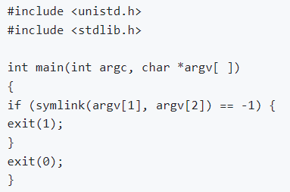
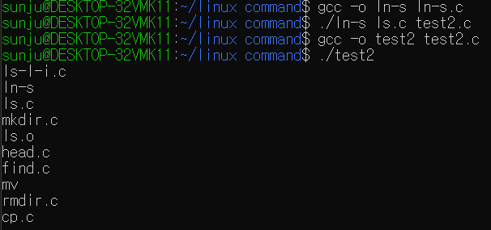
ln -s
소프트링크 - 원본파일의 주소 링크

Slide 10
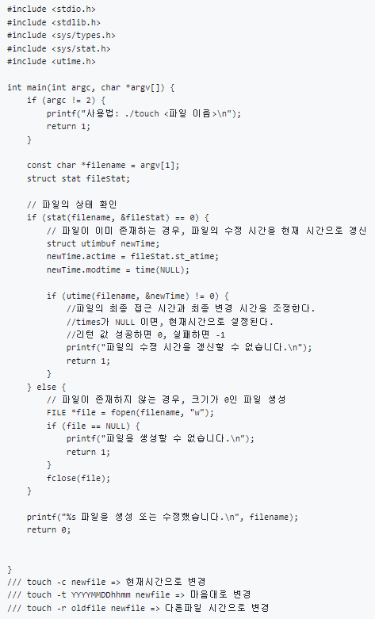
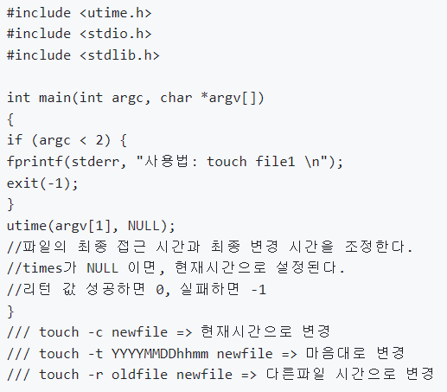
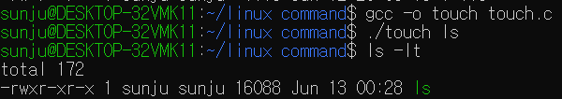
touch
파일 시간 정보 변경

Slide 11
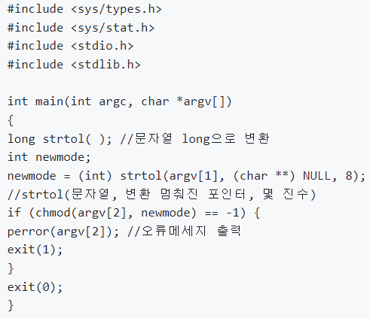
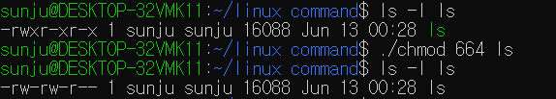
chmod
파일 접근 권한을 변경

Slide 12
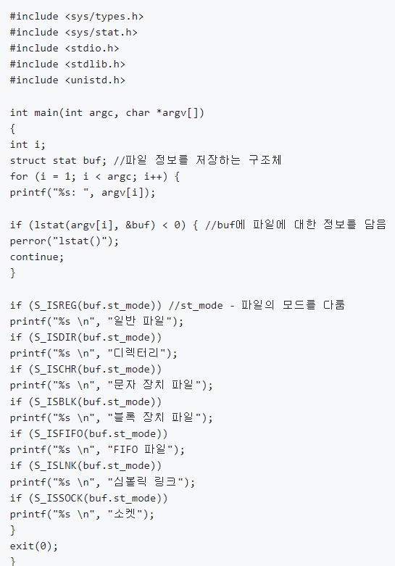

file
파일 타입 확인

Slide 13
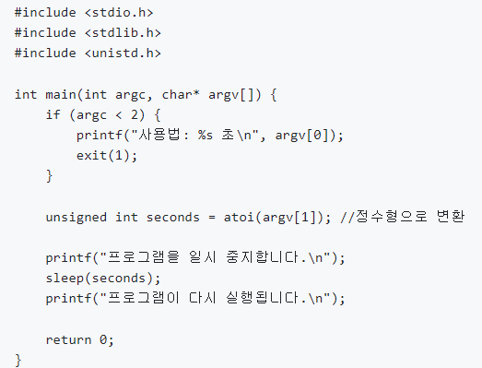

sleep
지정된 시간 동안 프로그램 실행을 유예 (기본 값:초 단위)

Slide 14
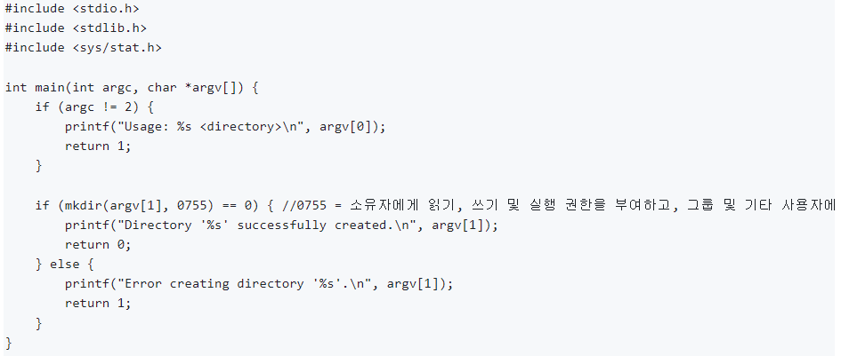

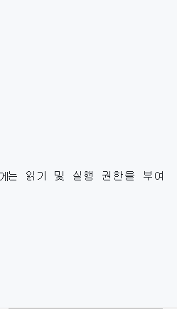
mkdir
디렉토리 생성
//파일 시스템의 권한 모드

Slide 15
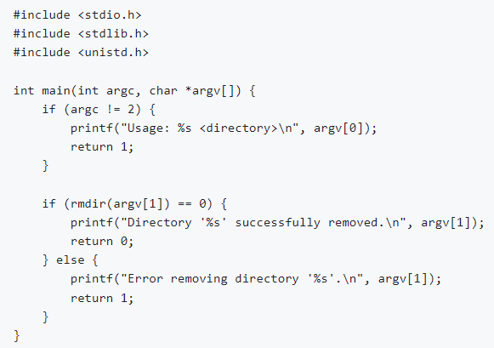

rmdir
디렉토리 삭제

Slide 16
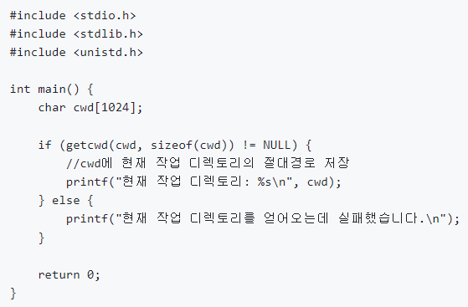
pwd
현재 디렉토리의 절대경로

Slide 17
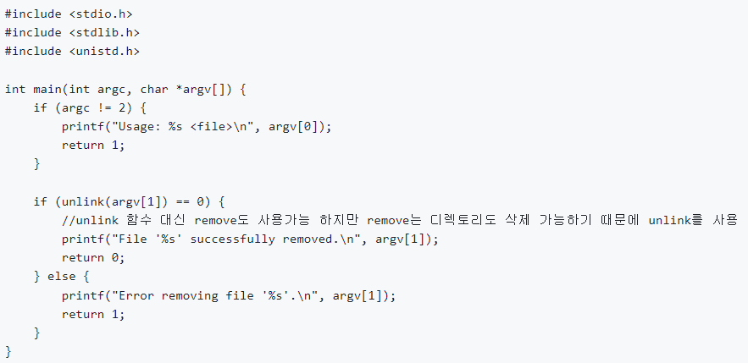
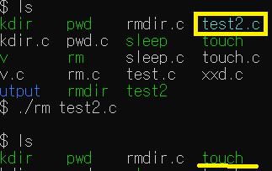
rm
파일 삭제

Slide 18
참조
Chatgpt : https://chat.openai.com/
시스템프로그래밍 chap 4, 5, 6 수업 자료
https://github.com/imeline/sys_linux_command

